Slide 1
Turvallisuus ystävätoiminnassa
2025

Slide 2
Lähtökohdat
Materiaalin tarkoituksena on tehdä ystävätoiminnasta mahdollisimman turvallista niin avunsaajalle kuin vapaaehtoiselle.
Siksi on hyvä pysähtyä pohtimaan ystävätoiminaan liittyviä riskejä ja miettiä, miten riskien hallintaa voidaan lisätä ja niiden toteutumista voidaan vähentää.
Materiaaliin on koottu yhteen riskeihin ja turvallisuuteen liittyvää tietoa ystävätoiminnan ja Punaisen Ristin materiaaleista, jotta ne ovat helposti löydettävissä yhdestä paikasta.
Ohje tukee erityisesti ystävävälittäjien ja muiden vastuuvapaaehtoisten työtä.

Slide 3
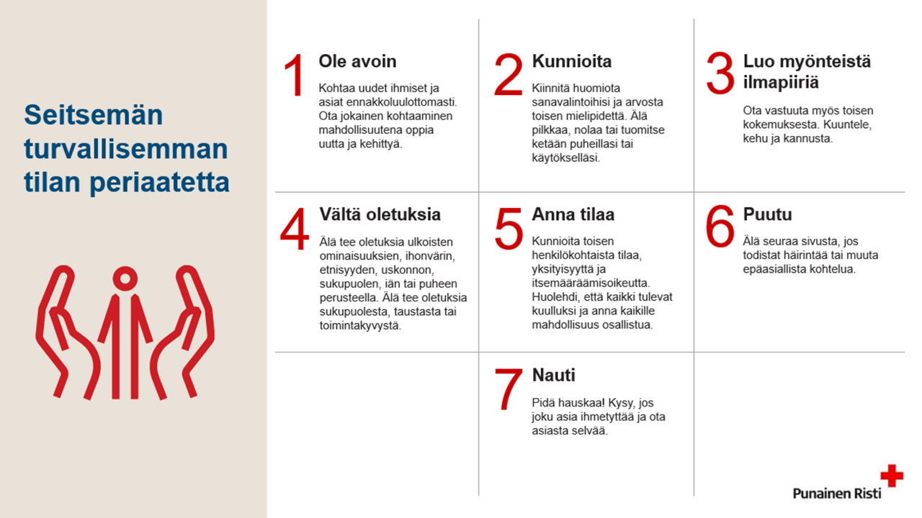
Notes:
Noudatamme kaikessa Punaisen Ristin toiminnassa turvallisemman tilan periaatteita.
Turvallinen tila ryhmässä on tärkeää, jotta jokainen uskaltaa osallistua omana itsenään ja kertoa kokemuksiaan.
Tärkeää on avoin ilmapiiri ja toisten kuunteleminen ja kunnioittaminen.
Ei oleteta toisista vaan kysytään kunnioittavasti.
Toista ihmistä väheksyvä tai kyseenalaistava kommentointi ei kuulu ryhmän toimintaan. Tähän puututaan ja mikäli vapaaehtoiset eivät itse huomaa tilannetta, on tärkeää että osallistujat uskaltavat nostaa asian esiin ja puuttua.
Jokainen voi osallistua tapaamisiin itselle sopivalla tavalla. Ei ole pakko puhua tai avata kameraa, vaikka olisi tosi kiva nähdä ja kuulla kaikki.

Slide 4
Jokaisen Punaisen Ristin vapaaehtoisen olisi hyvä osata:
ottaa toiminnassa huomioon oman ja muiden turvallisuuden
välttää vaaratilanteita Punaisen Ristin toimijana
toimia oikein vaaratilanteessa
ymmärtää, mistä Punaisen Ristin toimijan turvallisuus rakentuu
ymmärtää, miten turvallisuusrutiinit voivat ehkäistä onnettomuuksia

Slide 5
Lisäksi vastuuvapaaehtoisina toimivien tehtävänä on:
varmistaa turvallisen toiminnan ja ohjata vapaaehtoisia toimimaan turvallisesti
ennaltaehkäistä vaaratilanteita Punaisen Ristin toiminnassa
luoda turvallista toimintakulttuuria ja suunnitella turvallista toimintaa sekä tapahtumia.
tuntea Punaisen Ristin toimintaohjeet turvallisen toiminnan edistämiseksi (seksuaalinen häirintä, alaikäisten turvallinen toimintaympäristö, lastensuojeluilmoituksen tekeminen, tietosuoja, eettiset toimintaohjeet)

Slide 6
Turvallisuuden perusperiaatteet SPR:ssä 1/2
Tärkein turvallisuustoimija olet sinä itse. Olet itse päävastuussa turvallisuudestasi.
Toimi Punaisen Ristin arvojen ja periaatteiden mukaisesti. Muista, että toimiessasi edustat koko Punaista Ristiä.
Varmista, että sinulla on ajantasaiset ohjeet tehtävään sekä riittävä ja sopiva varustus.
Lähde pois uhkaavasta ja vaarallisesta tilanteesta. Etsi apua tarvittaessa.
Mukauta käytöksesi tilanteeseen, toimi rauhallisesti ja ole kohtelias kaikille. Kannusta muita vapaaehtoisia. Toimi tilanteeseen sopivalla tavalla. Älä provosoi tai provosoidu.

Slide 7
Turvallisuuden perusperiaatteet SPR:ssä 2/2
Seuraa ympäristöäsi mahdollisten riskien varalta. Kerro kohtaamistasi vaaratilanteista tai turvallisuuteen liittyvistä asioista eteenpäin.
Käytä Punaisen Ristin tunnuksia toiminnassa. Ole selkeästi tunnistettavissa. Pukeudu asiallisesti. Käytä Punaisen Ristin suojamerkkiä oikein.
Muista oma jaksaminen, huonosti levännyt liian pitkän auttamisrupeaman tehnyt auttaja on huono auttaja.
Luottamukselliset asiat eivät kuulu ulkopuolisten, eikä autettavien kuultavaksi. Odota sopivaa hetkeä ja sopivaa paikkaa hankalien asioiden käsittelyyn. Ota tarvittaessa yhteyttä toiminnasta vastaavaan henkilöön.
Muista omassa viestinnässäsi Punaisen Ristin arvot ja periaatteet, sekä kuvattavien identiteetin turvaaminen. Erityistä tarkkuutta on noudatettava alaikäisten ja turvapaikanhakijoiden kohdalla.

Slide 8
Ystävätoiminnan tunnistetut riskit
Tietosuoja- ja tietoturvariskit
Avunsaajan turvallisuuteen liittyvät riskit
Vapaaehtoisen turvallisuuteen liittyvät riskit
Avunsaamiseen liittyvät riskit
Maineriskit
Toiminnan organisointiin liittyvät riskit
  Vastuuvapaaehtoisten riittävyys ja jaksaminen
  Avunsaaminen
  Vapaaehtoisen mukaan pääsy, erikielisten mukaan pääsy
  Vapaaehtoisten riittävyys ja jaksaminen

Slide 9
Tietosuoja- ja tietoturvariskit
Ystävävälityksissä käsitellään arkaluonteisia henkilötietoja, esim. terveydentilaan liittyviä tietoja.
Sähköinen välitysjärjestelmä ei ole käytössä kaikissa välityksissä.
Kaikki vapaaehtoiset eivät ole välitysjärjestelmässä, vaan heistä on erilliset listat.
Asiakkaiden ja vapaaehtoisten nimilistoja saatetaan tulostaa.
Asiakkaiden ja vapaaehtoisten nimilistoja saatetaan lähettää suojaamattomilla sähköposteilla.
Välitysjärjestelmän käyttöoikeudet eivät ole ajan tasalla, esim. vanhoilta välittäjiltä ei muisteta poistaa oikeuksia.
Välitysjärjestelmää ja välityksen sähköpostia käytetään omalta koneelta, jolla on useampia käyttäjiä ja tietoihin pääsee käsiksi ulkopuolisia.
Profiileissa on tietoja, joita ei kannattaisi kirjata.

Slide 10
Miten hallitaan tietosuoja- ja tietoturvariskejä?
Välitysjärjestelmän käyttökoulutukset
Tietosuojaohjeet ja tallenne perehdytyksestä tehty ja välittäjät perehtyneet
Tuki järjestelmän käyttöön piiristä
Tukea välityksen tietokone- ja puhelinhankintaan
Viedään kaikki vapaaehtoiset järjestelmään, myös laitosvierailijat ja ryhmänohjaajat, jolloin ei tarvita erillisiä listoja.
Hävitetään kaikki vanhat listat mapeista ja koneilta. Uusia listoja avunsaajista ei saa suoraan järjestelmästä.
Ei tulosteta nimilistoja tarpeettomasti. Jos tulostetaan, hävitetään heti käytön jälkeen, myös sähköiset listat.
Jos tarve lähettää listoja sähköpostilla, käytetään aina salattua viestiä. Perään .s
Poistetaan järjestelmän käyttöoikeudet aina, kun välittäjä lähtee (vrt. tarkistuslista). Tarkistetaan käyttöoikeuden säännöllisesti vähintään 2 krt vuodessa.
Kirjataan profiileihin vain tietoa, jonka voi näyttää asiakkaalle tai vapaaehtoiselle itselleen.

Slide 11
Avunsaajan kohtaamiseen ja turvallisuuteen liittyvät riskit
Vapaaehtoinen on huijari.
Vapaaehtoisen osaaminen tai oma jaksaminen ei riitä tehtävään.
Avunsaajaa kohdellaan epäasiallisesti.
Asiakkaan ja vapaaehtoisen kemiat eivät kohtaa.
Vapaaehtoinen ei ilmoita lopettamisestaan kenellekään.
Asiakkaalle sattuu tapaturma tai esinevahinko vapaaehtoisen vierailulla.

Slide 12
Miten hallitaan avunsaajan kohtaamiseen ja turvallisuuteen liittyviä riskejä?
Kaikilta vapaaehtoisilta edellytetään osallistumista koulutukseen (Ystäväkurssi). Koulutuksessa käsitellään Turvallisemman tilan periaatteet, jotka koskevat myös ystävätoimintaa.
Kaikki vapaaehtoiset haastatellaan. Jos herää epäilyksiä kutsutaan livehaastatteluun, jossa voi olla mukana useampi välittäjä. Jos vapaaehtoinen ei sovellu ystäväparitoimintaan, hänet ohjataan esim. ulkoilutusryhmään, kahvinkeittäjäksi tai osallistujaksi ryhmään muiden vapaaehtoisen kaveriksi.
Ensimmäiselle kohtaamiskerralle menee mukaan kokenut vapaaehtoinen, joka osaa arvioida paremmin riskejä. Otetaan uusi kohtauttaja-vapaaehtoisen rooli käyttöön myös ystäväparitoiminnassa eli erillinen vapaaehtoistehtävä saattaa uudet vapaaehtoiset alkuun. Kohtauttaja on osa ystävävälitystiimiä. Ellei livekeikka ole mahdollinen, uudelle vapaaehtoiselle voidaan myös soittaa ja kysellä fiilistä.
Välittäjä neuvoo asiakasta olemaan erittäin matalalla kynnyksellä yhteydessä välitykseen ja ilmoittamaan ongelmista tai siitä, jos vapaaehtoinen ei enää käykään. Välittäjä saa tukea piiristä.
Välittäjä soittaa asiakkaalle pari kertaa vuodessa ja kysyy kuulumisia.
Vapaaehtoisen vastuuvakuutus kaikilla vapaaehtoisilla.
Punaisella Ristillä on käytössä kanava väärinkäytöksistä ilmoittamiseen, josta kerrotaan ystäväkurssilla.

Slide 13
Vapaaehtoisen turvallisuuteen liittyvät riskit
Asiakas käyttäytyy aggressiivisesti.
Vapaaehtoiselle sattuu tapaturma tai hän aiheuttaa tapaturman tai esinevahingon asiakkaalle.
Asiakkaan tilanne on vaikeampi, kuin mitä etukäteen tiedettiin.

Slide 14
Miten hallitaan vapaaehtoisen turvallisuuteen liittyviä riskejä?
Selvitetään asiakkaan tilanne mahdollisimman tarkkaan, esim. muistisairauden aiheuttama aggressiivisuus – Asiakkaan haastattelulomake käytössä.
Asiakkaan ensimmäiseen tapaamiseen ei mennä yksin - Kohtauttaja-vapaaehtoisrooli käyttöön ystäväparitoimintaan.
Tarjotaan koulutusta haastavien tilanteiden kohtaamiseen säännöllisesti – Haastavat tilanteet ystävätoiminnassa –koulutusmateriaali.
Matalalla kynnyksellä yhteys välitykseen tai akuutissa tilanteessa piiriin. Vapaaehtoisella on mahdollisuus vaihtaa asiakasta tai lopettaa.
Järjestetään säännöllisesti ystävävapaaehtoisten tapaamisia.
Järjestetään tarvittaessa purkukeskustelu koulutetun henkisen tuen vapaaehtoisen johdolla. Hyödynnetään vaikeissa tilanteissa henkisen tuen vapaaehtoisia.
Tapaturma- ja vastuuvakuutus käytössä.

Slide 15
Avunsaamiseen liittyvät riskit
Apua tarvitseva ja apua pyytävä ei saa apua.
Välitys ei ota esim. kaikkia ryhmiä asiakkaaksi (esim. nuoret, maahanmuuttaneet)
Vapaaehtoisia ei ole riittävästi.
Välittäjiä ei ole riittävästi yhdistelemään ystäväpareja.

Slide 16
Miten hallitaan avunsaamiseen liittyviä riskejä?
Kampanjoidaan ja rekrytoidaan jatkuvasti uusia vapaaehtoisia.
Koulutetaan jatkuvasti uusia vapaaehtoisia. Järjestetään ystäväkursseja.
Noudatetaan Punaisen Ristin periaatteita, eikä suljeta mitään ryhmää kategorisesti ulkopuolelle.
Ohjataan tarvittaessa muiden toimijoiden, kuten erityisjärjestöjen avun piiriin.
Rekrytoidaan uusia välittäjiä ja toimintaan ystävävälitystiiminä.
Käynnistetään kohtaamispaikkoja, ryhmätoimintaa, vierailijatoimintaa, puhelinystävätoimintaa, jossa yksi vapaaehtoinen voi auttaa useampaa. Näin pystytään tarjoamaan apua useammalle tai ohjaamaan muuhun toimintaan jonotusajaksi.

Slide 17
Maineriskit
Tapahtuu väärinkäytöksiä.
Väärinkäytösepäilyt tai väärinkäytökset tulevat julkisuuteen.
Tapahtuu huonoa palvelua tai avun epäämistä, joka tulee julkisuuteen.
Asiakas pettyy saamaansa apuun.
Vapaaehtoiset eivät pääse toimintaan ja samaan aikaan kerrotaan, että tarvitaan uusia vapaaehtoisia.
Väärinkäytöksiä tai muita ongelmatilanteita tapahtuu jossain muussa osastossa, mutta epäilykset leviävät koskemaan myös muita osastoja.

Slide 18
Miten hallitaan maineriskejä?
Keskustoimisto ja sen viestintä tukevat aina maineriskitilanteissa.
Jos asiakasta ei pystytä auttamaan esim. liian haastavan tilanteen vuoksi, kerrotaan se hänelle tai hänelle apua pyytävälle selkeästi. Avoimuus vähentää maineriskitilanteita.
Ohjataan muun avun piiriin, esim. sosiaalitoimisto, muut järjestöt, jos ei itse pystytä auttamaan. Tehdään yhteistyötä paikkakunnan muiden toimijoiden kanssa.
Tehdään asiakkaalle selväksi, mitä vapaaehtoinen tekee ja ei tee, jolloin ei tule turhia odotuksia. Tehdään ystävätoiminnan sitoumus.
Rekrytoidaan uusia välittäjiä, jotta saadaan nopeasti uudet vapaaehtoiset mukaan toimintaa. Ellei joku sovellu tehtävään, ohjataan hänet muuhun toimintaan. Ei jätetä tilannetta auki.
Välittäjien tehtävä on vaativa, mutta jos jaksaminen loppuu ja se näkyy asiakaspalvelussa, on hyvä pitää taukoa tai lopettaa.

Slide 19
Toiminnan organisointiin liittyvät riskit
Vastuuvapaaehtoisten riittävyys ja jaksaminen
Avunsaaminen, pitkä jonotusajat
Vapaaehtoisen mukaanpääsy
Vapaaehtoisten riittävyys ja jaksaminen
Saavutettavuus ja yhdenvertaisuus

Slide 20
Miten hallitaan toiminnan organisointiin liittyviä riskejä?
Rekrytoidaan piirin tuella uusia vastuuvapaaehtoisia ja järjestetään vapaaehtoisille riittävästi tukea (piiri)
Rekrytoidaan ja otetaan mukaan uusia vapaaehtoisia, jotta voidaan tarjota ystävää nopeasti.
Järjestetään vapaaehtoisille mentoritoimintaa ja kokoonnutaan yhteen vertaistuen äärelle. Piiri järjestää aluetapaamisia ja täydennyskoulutuksia.
Varmistetaan että kaikki vapaaehtoiset ovat saaneet riittävästi tietoa Punaisen Ristin periaatteista.
Varmistetaan, että kaikilla vastuuvapaaehtoisilla riittävä osaaminen Punaisen Ristin periaatteista.
Hyödynnetään ystävätoiminnan käsikirjaa ja ohjeita.

Slide 21
Väärinkäytöksiin puuttuminen

Slide 22
Väärinkäytöksiin puuttuminen
Avoimuus ja rehellisyys ovat edellytyksiä Punaisen Ristin toiminnan taloudelliselle, sosiaaliselle ja eettiselle kestävyydelle. Siksi on tärkeää, että mahdollisiin väärinkäytöksiin puututaan nopeasti ja määrätietoisesti. Väärinkäytöksistä ilmoittaminen on jokaisen Suomen Punaisen Ristin edustajan oikeus ja velvollisuus, eikä siitä saa aiheutua ilmoittajalle kielteisiä seurauksia.
Jos havaitsen väärinkäytöksiä, ilmoitan niistä välittömästi järjestölle, joka vastaa ilmoituksen asianmukaisesta käsittelystä.
Vapaaehtoisten uhka- ja vaaratilanne-työkalu
  Työkalun avulla vapaaehtoiset voivat ilmoittaa vapaaehtoistehtävissä tapahtuneista vapaaehtoisiin kohdistuneista ulkoisista uhka- ja vaaratilanteista. Ilmoituksen voi jättää joko uhkaavan tilanteen kokenut vapaaehtoinen itse, tai esim. ryhmänvetäjä tai vastuuvapaaehtoinen.
Jos kokemasi uhka- tai vaaratilanne on kohdistunut sinuun järjestön sisältä käsin tai haluat jättää anonyymin uhka- ja vaaratilanneilmoituksen, jätä ilmoitus väärinkäytösilmoitustyökalun avulla Juuriharja | First Whistle Service

Slide 23
Haastavat tilanteet ystävätoiminnassa -koulutusmateriaali
Asiakkaan kohtaamiseen liittyviä riskejä käsitellään tällä kurssilla.
Pyytäkää ystäväkouluttajaa mukaan esim. vapaaehtoisten tai välittäjien tapaamiseen alustamaan materiaalin pohjalta.
Aiheet:
Muistisäännöt haastavissa tilanteissa
Vuorovaikutus haastavissa tilanteissa
Haastavien asioiden puheeksi ottaminen
Tuen piiriin ohjaaminen, huoli-ilmoitus, mistä apua?
Ystävävapaaehtoisten tuki ja hyvinvointi

Slide 24

Omasta turvallisuudesta huolehtiminen
Viestitä, että et ole uhka vaan apuna
Puhu fyysisesti samalta tasolta ja pidä sopiva etäisyys
Poista teräesineet yms. tilasta, missä kohtaat mahdollisesti aggressiivisia ihmisiä
Vältä vastakkainasettelua fyysisesti ja psyykkisesti
Vältä äkkinäisiä liikkeitä, ole rauhallinen
Älä puhu päälle tai korota ääntäsi
Älä kosketa ilman lupaa
Notes:
Itsesuojelu on ensisijaisesti asennetta, toissijaisesti tekniikkaa
Itsesuojelulle on tarvetta: veriteitse tarttuvat taudit, aggressiivisuus, harhat jne.
Ihminen hyökkää pelätessään ja ollessaan ahdistunut
On hyvä tunnistaa aggression nousun merkit. Piirteitä, joista tunnistaa ihmisen suuttuvan:
siirtää jalkoja alleen
laittaa käsiä nyrkkiin
verisuonet ohimoilla pullistuu ja hän puree hampaita yhteen. Viimeistään tässä vaiheessa kannattaa perääntyä, varmistaa turvallinen poistuminen ja pyrkiä saamaan ihmistä kertomaan, mikä häntä suututtaa. On sanonta: “haukkuva koira ei pure”. Kun ihminen pystyy purkamaan ärtymyksensä ja tulee kuulluksi, hän yleensä rauhoittuu.
Päihteitä käyttävät ihmiset voivat joskus toimia arvaamattomasti, mutta tämä on kuitenkin hyvin harvinaista. Myös he rauhoittuvat, kun tuntevat tulevansa ymmärretyiksi.
Turvallisuuden tunne voi olla myös uhattuna, kun asiakasystävä ei muista
älä vaadi muistamaan, sillä muistisairas ei siihen ehkä kykene
vältä lauseita: Etkö muista? Kuka olen? Oletko senkin jo unohtanut? Kysyt jo viidettä kertaa!
puhetta voi johdatella:
mikä, kuka, millainen, miten
avainsanojen toistaminen
toista kuulemasi omin sanoin

Slide 25
Pysy faktoissa, älä tulkitse. Ole reilu.
Huolehdi molempien esteettömistä poistumisteistä. L-muodostelma on toimiva.
Älä jää koskaan tilanteeseen yksin
Jos tilanne on hallitsematon ja liian uhkaava, poistu ja hälytä lisäapua. Muiden toimijoiden kanssa voi sopia koodikielestä.
Älä anna omia yhteystietojasi
Jos ahdistut tilanteesta, keskustele siitä jonkun kanssa (esim. ystävävälittäjä/mentori)
Notes:
Korosta sitä, että kohtaaminen on hyvin harvoin uhkaava. Tärkeintä on nähdä ihmisen kasvattaman muurin lävitse. Nähdä hänet oman kulttuurinsa edustajana, joka toimii sellaisin säännöin, joilla selviää omassa kulttuurissaan.. Tiedosta omat ennakkoasenteesi, sillä ne paistavat helpolla opitun hymyn lävitse. Jokainen tarvitsee lämpöä ja huolenpitoa
Videoita irrottautumisotteista:
https://www.youtube.com/watch?v=wP2Ydqv8Ntk (1,2 min)
(Lisää: https://www.youtube.com/watch?v=-YFTpm1IQD8 (n. 11:40 min)
Tästä videosta voi katsoa otteet, mutta loppuhyökkäämisen sijaan kannattaa vaan poistua.

Slide 26
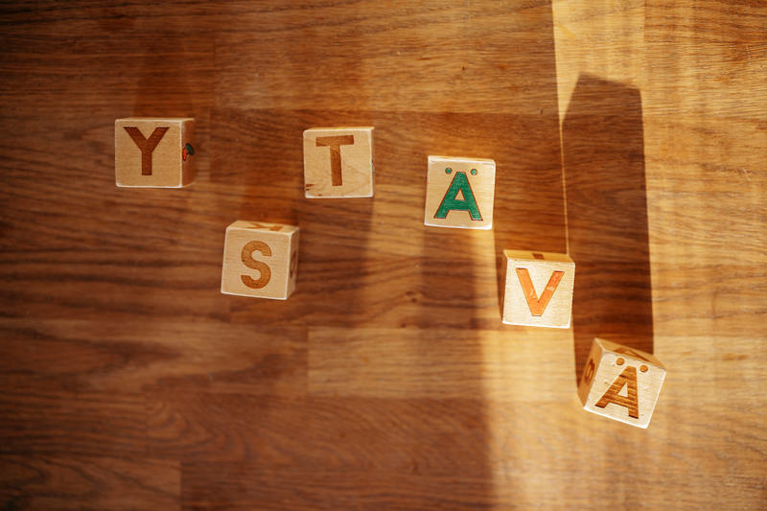
Yhteenveto
Itsesuojelu on:
  Ennakointia
  hyviä vuorovaikutustaitoja
  kunnioittavaa asennetta
  pienessä määrin myös tekniikkaa
Kuva: Joonas Brandt / SPR

Slide 27
Eettinen, vastuullinen, ilmastoystävällinen ja turvallinen vapaaehtoistoiminta – Materiaalia Rednetissä
Turvallisemman tilan periaatteet Punaisen Ristin toiminassa
Lasten kanssa toimivien vapaaehtoisten rikostaustan selvittäminen
Turvallisuus vapaaehtoistoiminnassa
Vapaaehtoisten uhka- ja vaaratilanne-työkalu
Väärinkäytösten ehkäiseminen ja niistä ilmoittaminen
Seksuaalisen häirinnän ja hyväksikäytön ehkäisy
Ilmastoystävällinen vapaaehtoistoiminta

